Slide 1
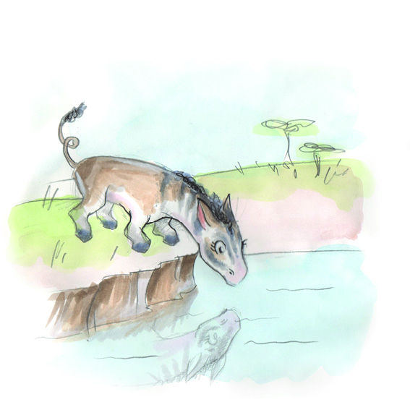
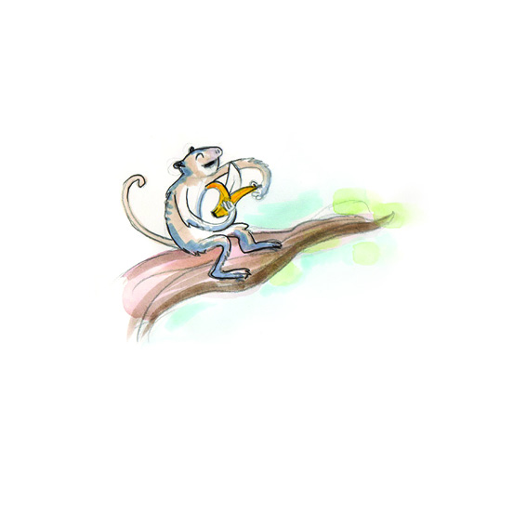
有和我一样的人吗？
Fred Strydom·Jess Jardim-Wedepohl·Stephen Wallace

Slide 2
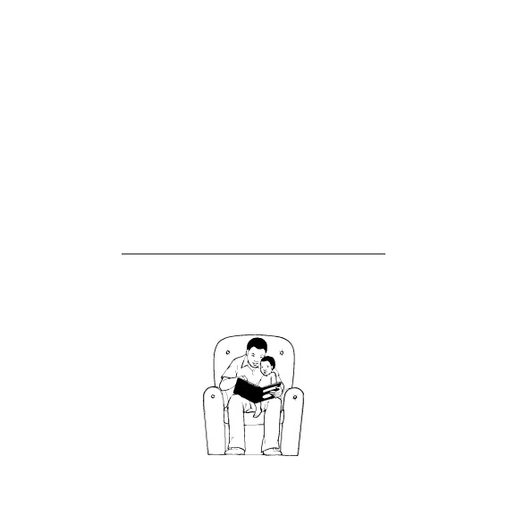
有和我一样的人吗？
这本书属于

Slide 3
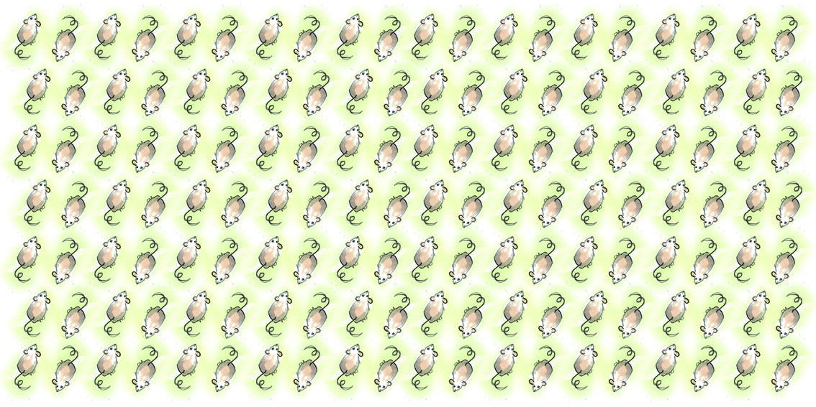

Slide 4
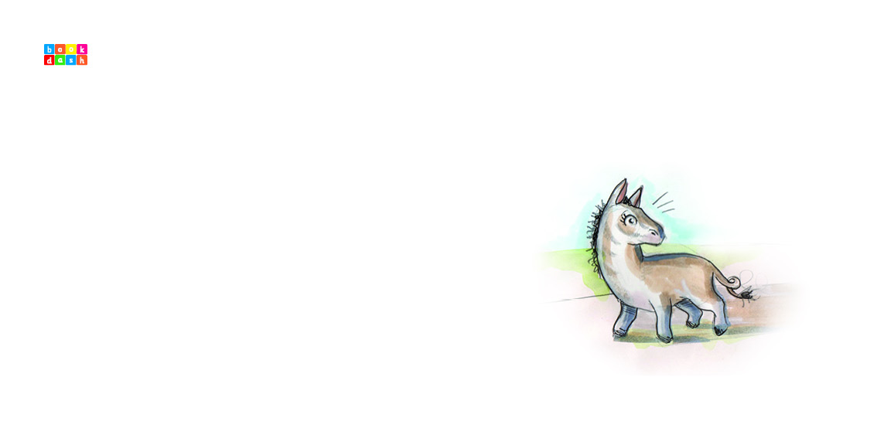
有和我一样的人吗？
Fred Strydom·Jess Jardim-Wedepohl·Stephen Wallace

Slide 5
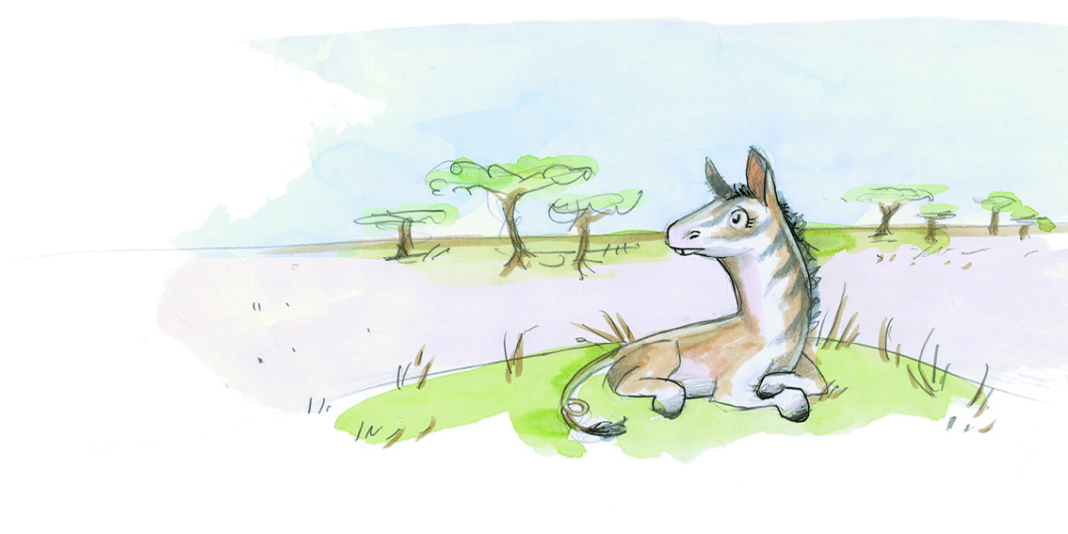
我想知道世界上是否有另一个我。

Slide 6
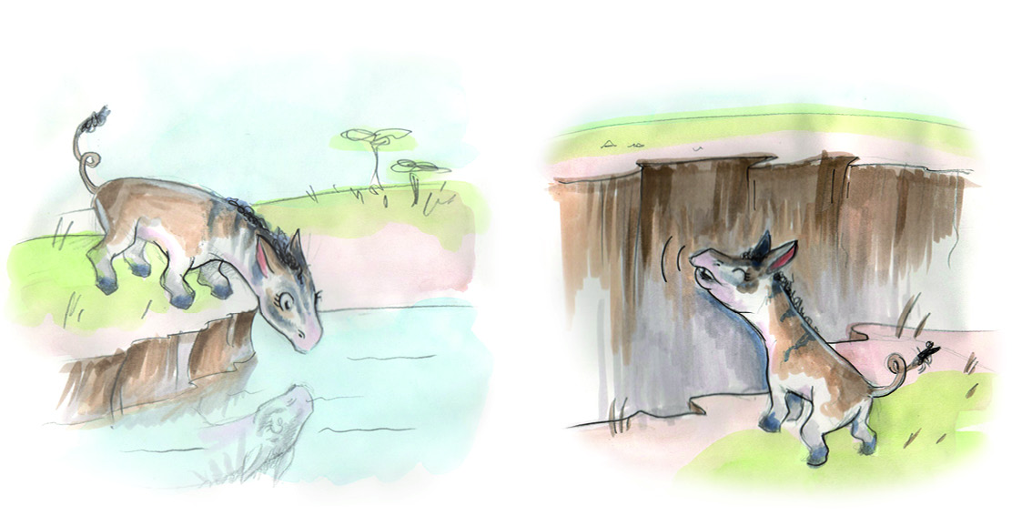
和我长相一样。
和我说话一样。

Slide 7
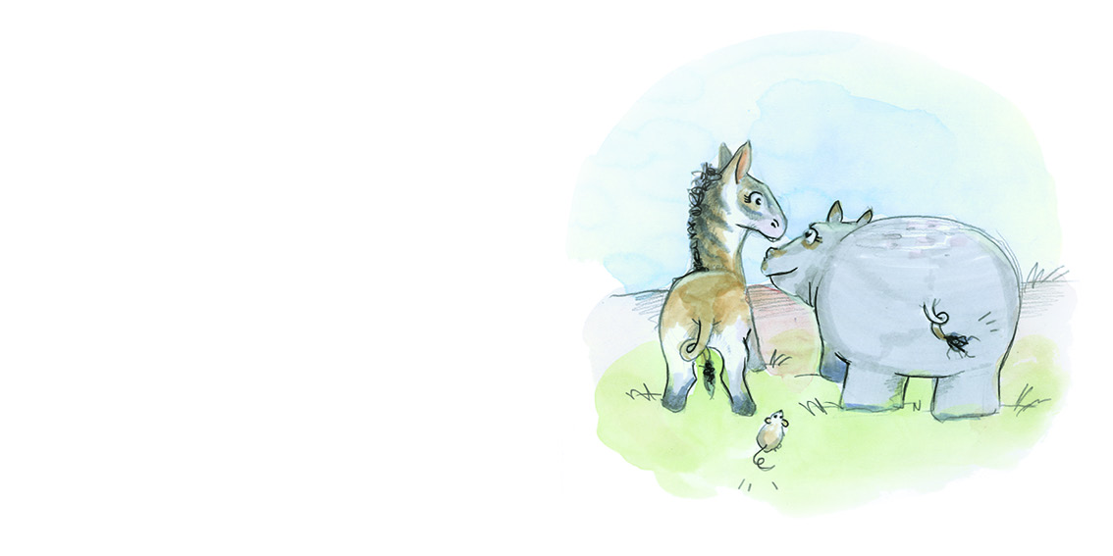
甚至还有我的卷发。

Slide 8
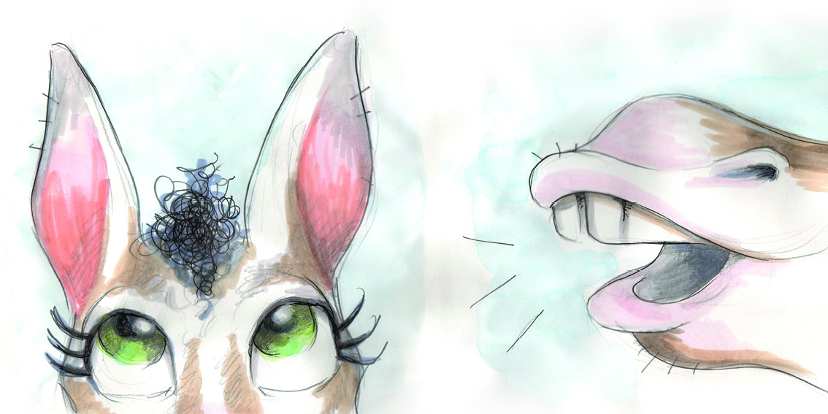
有和我一样的眼睛和耳朵。
还有我一样的笑容。

Slide 9
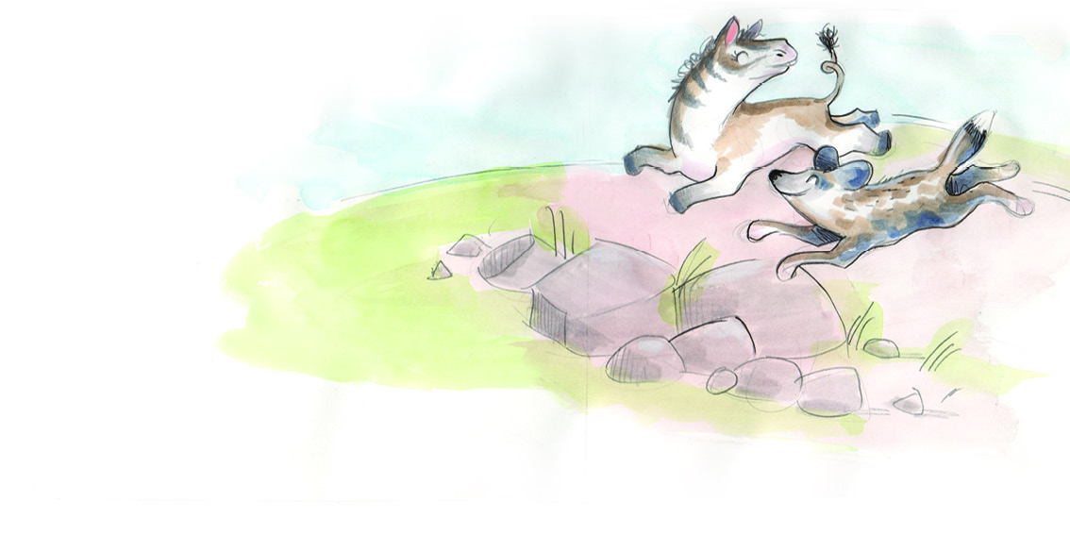
可以做我能做的……

Slide 10
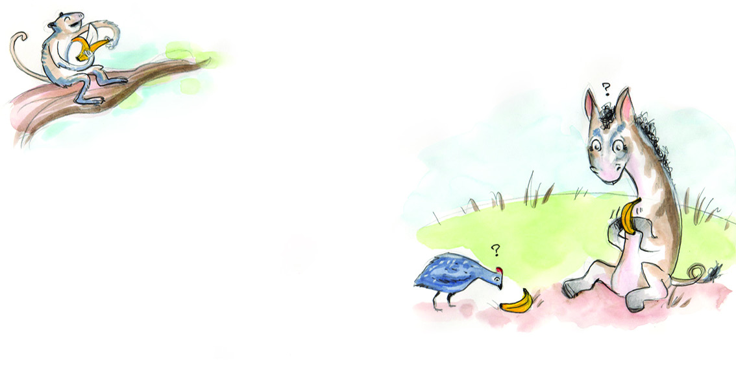
......不能做我不能做。

Slide 11
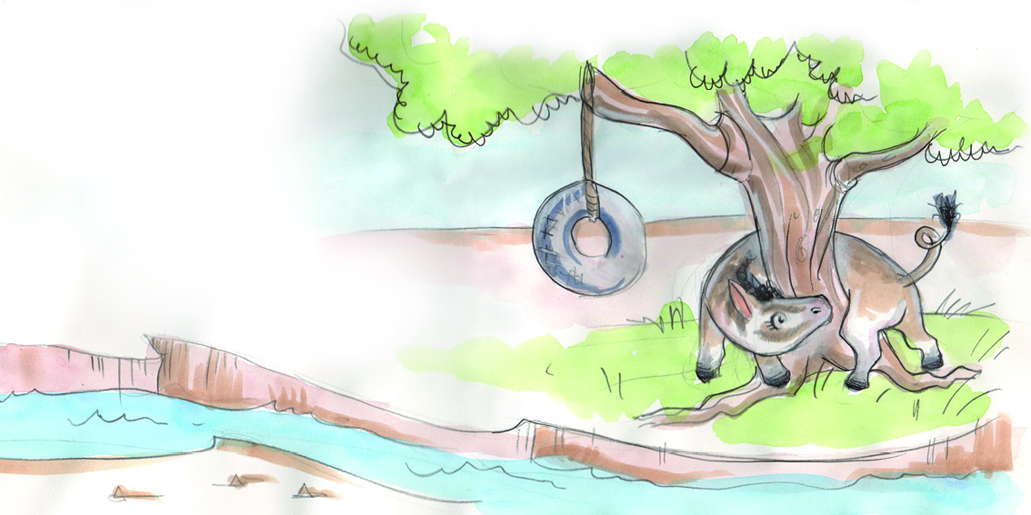
我找呀找，去找寻另一个我。
我去公园看树的后面。

Slide 12
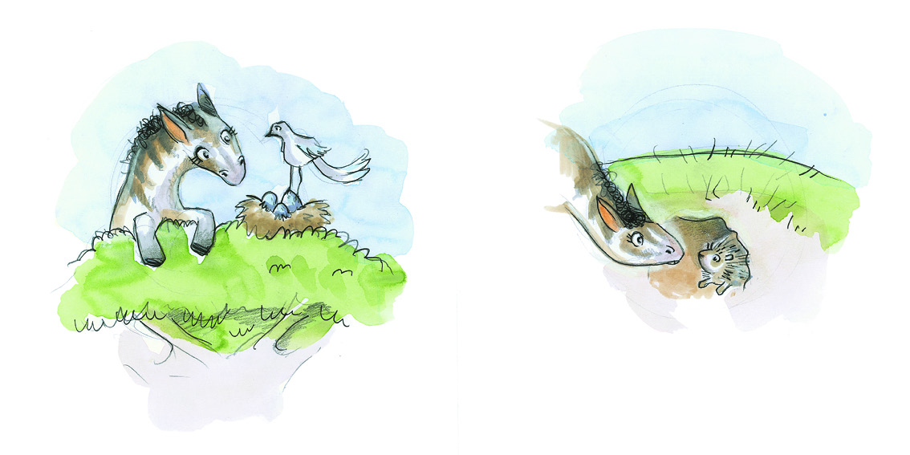
我上上下下四处找寻……

Slide 13
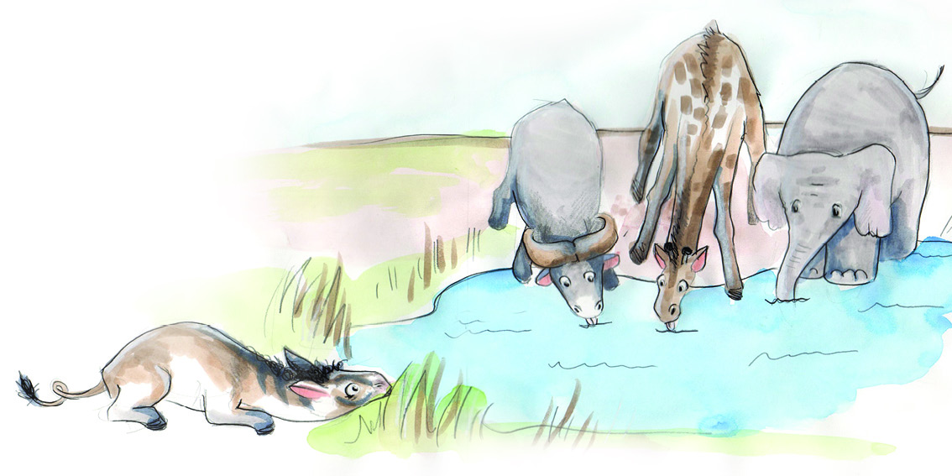
...... 扫过每一张脸庞。

Slide 14
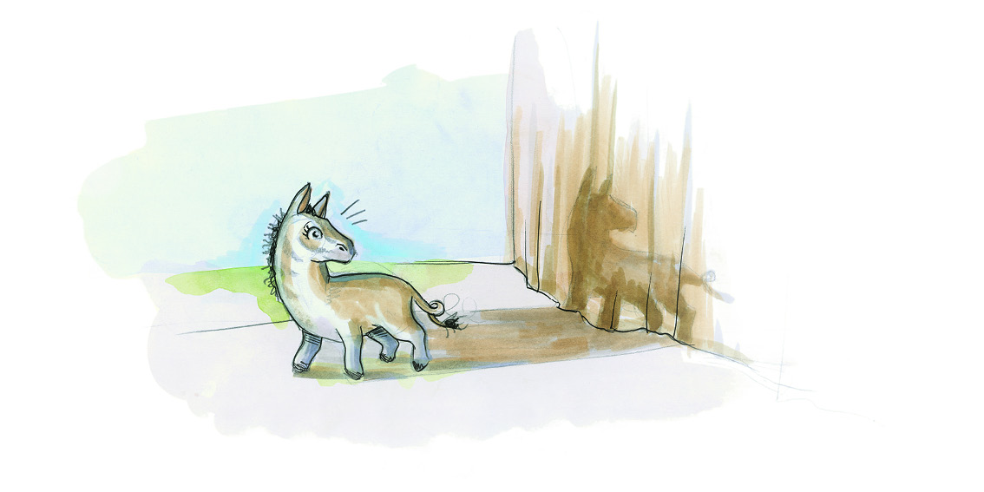
我在任何一个地方都找不到另一个我。

Slide 15
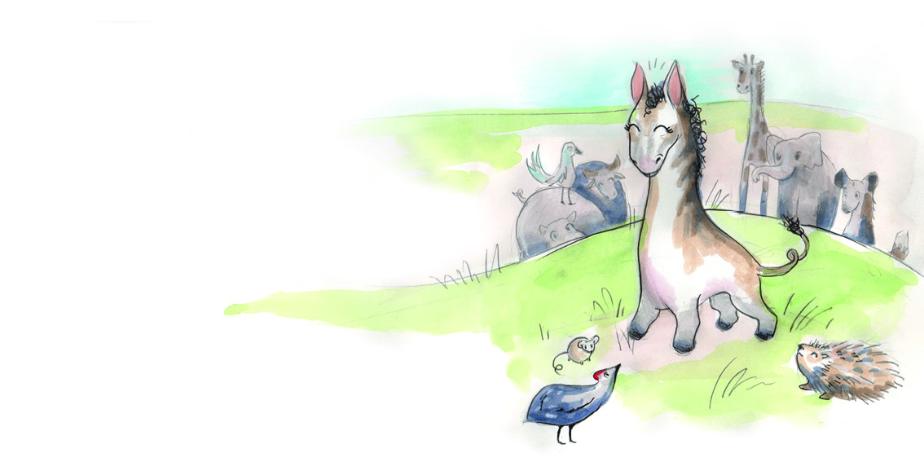
世界上只有一个我！
我很特别，噢，这是真的！

Slide 16
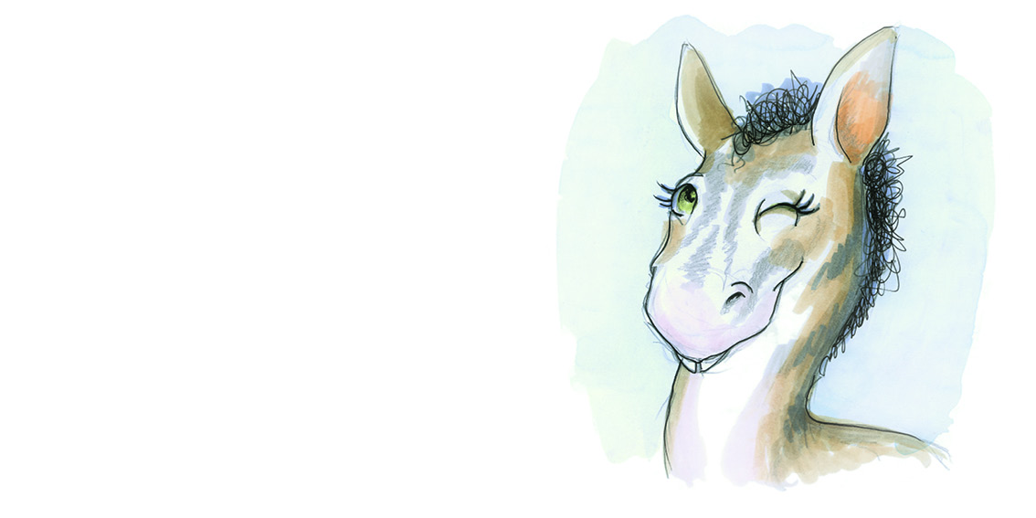
但不仅仅是我，你瞧见了吗？
世界上也只有一个你！

